Slide 1

LẬP TRÌNH ĐA NỀN TẢNG CHO ỨNG DỤNG DI ĐỘNG
Hello!!!
GV: ThS. NGUYỄN THANH TRUYỀN
NHÓM 4 - 08TTMT

Slide 2

MEMBER
11:30 AM
NGUYỄN PHẠM THẢO NGÂN
0850070031
11:45 AM
LẠI THỊ PHƯƠNG NHUNG
0850070036
12:00 PM
TRẦN THANH PHONG
0850070039
12:15 PM
NGUYỄN NGỌC QUANG
0850070045
12:30 PM
VÕ HOÀNG TRIỀU
0850070060
NHÓM 4 - 08TTMT

Slide 3





MỞ ĐẦU
NHÓM 4 - 08TTMT

Slide 4
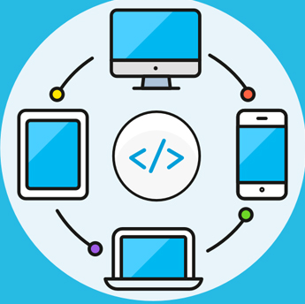

TỔNG QUAN
Là một thuật ngữ để chỉ các phần mềm hay phương thức điện toán được vận hành cùng nhau trên nhiều nền tảng.
Một phần mềm được gọi là đa nền tảng khi và chỉ khi nó có khả năng hoạt động trên nhiều hơn một hệ điều hành hay kiến trúc máy tính.
ĐA NỀN TẢNG

Slide 5
TỔNG QUAN
Là việc viết code để tạo ra các phần mềm, ứng dụng, hoặc chương trình hoạt động trên nhiều hệ điều hành hoặc nền tảng khác nhau
Nói cách khác, ứng dụng hoặc phần mềm đó được viết một lần và có thể chạy trên nhiều hệ điều hành mà không cần thay đổi mã nguồn.
Lập trình đa nền tảng là phương pháp giúp doanh nghiệp tiết kiệm thời gian và chi phí khi phát hành một ứng dụng.
Các ngôn ngữ lập trình đa nền tảng được các lập trình viên ưa thích gồm có như Java, C ++ và JavaScript.
LẬP TRÌNH ĐA NỀN TẢNG

Slide 6
TỔNG QUAN
Đa nền tảng là một framework mà qua đó một ứng dụng di động có thể chạy trên nhiều nền tảng như Android, iOS và Windows
Khả năng tái sử dụng mã
Tích hợp đám mây
Hiệu quả về chi phí
Lưu trữ dễ dàng
Ít rào cản kỹ thuật hơn
Xu hướng lập trình đa nền tảng đã lan rộng ra toàn thế giới bởi nó mang đến nhiều tiện ích nổi bật, một số có thể kể đến như:
Dễ dàng tiếp cận khách hàng
Tiết kiệm thời gian, chi phí
Sử dụng công nghệ lập trình cao
Tạo ra và duy trì sự đồng bộ hóa
NHƯỢC ĐIỂM
Hạn chế về sự linh hoạt
Việc đảm bảo chất lượng thuờng gặp khó khăn
ƯU ĐIỂM
LỢI ÍCH
LẬP TRÌNH ĐA NỀN TẢNG

Slide 7
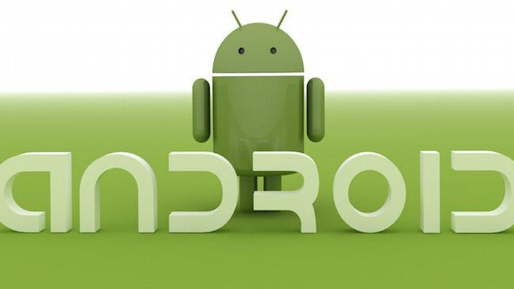
TỔNG QUAN
Ưu điểm
Kho ứng dụng đa dạng
Mẫu mã đa dạng
Có thể mở rộng bộ nhớ bằng thẻ nhớ
Khả năng tùy biến cao
Người dùng ưa chuộng nhiều
Nhược điểm
Nhiều ứng dụng chạy ngầm làm chậm máy
Một số ứng dụng chưa được tối ưu hóa
Chất lượng một số ứng dụng còn kém
Dễ bị Virus
Là một hệ điều hành dựa trên nền tảng Linux được thiết kế dành cho các thiết bị di động có màn hình cảm ứng như điện thoại thông minh và máy tính bảng.
HỆ ĐIỀU HÀNH ANDROID

Slide 8
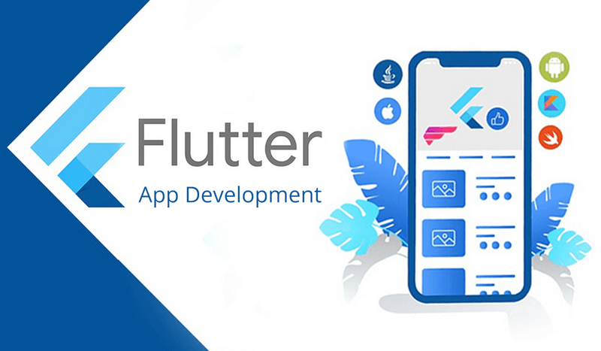
CƠ SỞ LÝ LUẬN
Flutter là một khung nguồn mở do Google phát triển và hỗ trợ.
Các nhà phát triển frontend và fullstack sử dụng Flutter để xây dựng giao diện người dùng (UI) của ứng dụng cho nhiều nền tảng chỉ với một nền mã duy nhất.
FLUTTER

Slide 9
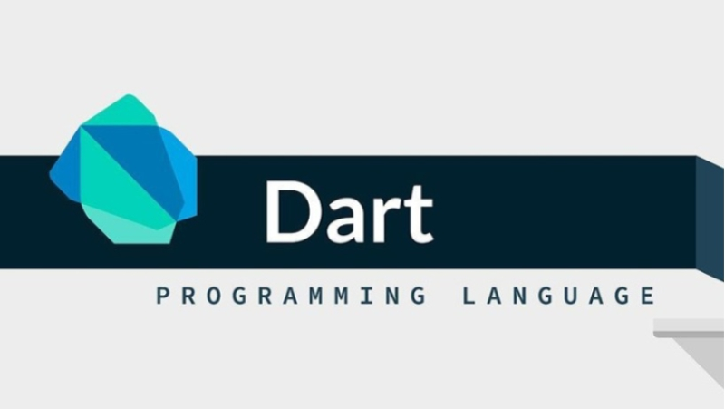
CƠ SỞ LÝ LUẬN
Dart là ngôn ngữ lập trình cho Flutter- bộ công cụ giao diện người dùng của Google để xây dựng các ứng dụng Mobile, Web và Desktop app đẹp, được biên dịch nguyên bản từ một cơ sở mã code duy nhất.
Dart là ngôn ngữ lập trình đa mục đích ban đầu được phát triển bởi Google và sau đó được Ecma (ECMA-408) phê chuẩn làm tiêu chuẩn
DART

Slide 10
CƠ SỞ LÝ LUẬN
Ngoài ra, Flutter có thể dễ dàng cung cấp thêm công cụ vì bố cục bằng một ngôn ngữ và thông dụng.
Một lý do quan trọng khác khiến bộ đôi này được yêu thích là Dart, nếu được yêu cầu, sử dụng bộ biên dịch Just In Time. Điều này làm giảm đáng kể thời gian phát triển và phản hồi nhanh hơn.
Flutter sử dụng Dart vì Dart cho phép Flutter tránh được sự cần thiết của một ngôn ngữ bố cục khai báo riêng biệt như JSX và XML.
Bố cục của Dart là khai báo và có lập trình, và nó giúp các nhà phát triển dễ dàng đọc và hình dung nó một cách nhanh chóng và dễ dàng.
FLUTTER SỬ DỤNG DART

Slide 11
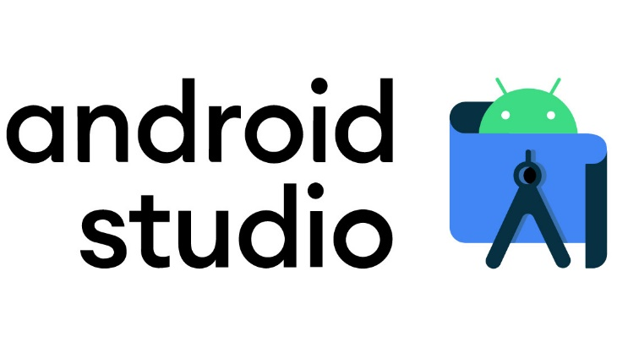
CƠ SỞ LÝ LUẬN
Build được các biến và tạo được nhiều file APK.
Hỗ trợ được C++ và NDK
Các trình soạn thảo mã và công cụ Intell cung cấp các tính năng cao
Chức năng dò và sửa lỗi nhanh để hướng Android.
Android Studio là Môi trường phát triển tích hợp (IDE) chính thức để phát triển ứng dụng Android
Nhờ có công cụ cho nhà phát triển và trình soạn thảo mã mạnh mẽ của IntelliJ IDEA, Android Studio cung cấp thêm nhiều tính năng giúp bạn nâng cao năng suất khi xây dựng ứng dụng Android, chẳng hạn như:
Android Studio

Slide 12
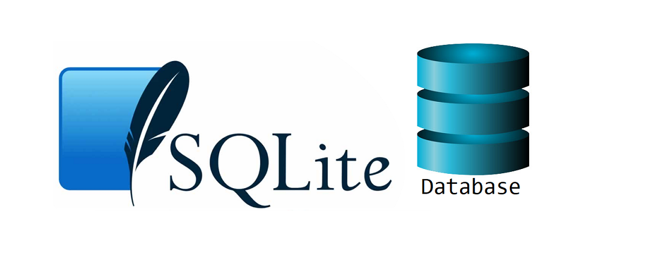
CƠ SỞ LÝ LUẬN
Điểm nổi bật của SQLite so với các DBMS khác là gọn, nhẹ, đơn giản, đặt biệt không cần mô hình server-client, không cần cài đặt, cấu hình hay khởi động nên không có khái niệm user, password hay quyền hạn trong SQLite Database.
Dữ liệu cũng được lưu ở một file duy nhất. SQLite được sử dụng vào rất nhiều chương trình từ desktop đến mobile hay là website.
SQLite là một hệ thống quản lý cơ sở dữ liệu quan hệ (RDBMS) tương tự như Mysql, SQL Server, Ocracle, PostgreSQL ..., được phát triển bởi Richard Hipp vào năm 2000.
SQLite

Slide 13

LỊCH SỬ PHÁT TRIỂN
Năm 2000
Năm 2011
Năm 2004
Năm 2013
Năm 2009
Năm 2016
Năm 2010
Năm 2020
Jupiter
SQLite

Slide 14
TÍNH NĂNG
Giao dịch trong SQLite tuân thủ theo nguyên tắc (ACID) ngay cả sau khi hệ thống treo và mất điện.
Không cấu hình: Không cần thiết lập hoặc quản trị
SQLite hỗ trợ với đầy đủ tính năng với các khả năng nâng cao như các chỉ mục 1 phần, các chỉ mục về các biểu thức, JSON và các biểu thức bảng chung.
API: Đơn giản dễ sử dụng, nhanh
Một cơ sở dữ liệu hoàn chỉnh được lưu trữ trong một tệp đa nền tảng duy nhất. Phù hợp với sử dụng dưới dạng định dạng tệp ứng dụng
Hỗ trợ các cơ sở dữ liệu có kích thước terabyte và các chuỗi có kích thước gigabyte.
Được viết bằng ANSI-C: Bindings cho hàng chục ngôn ngữ khác có sẵn 1 cách
riêng biệt.
Mã nguồn đầy, nguồn mở đủ có thể kiểm tra nhánh 100%
SQLite

Slide 15
ỨNG DỤNG CHỦ YẾU
Cơ sở dữ liệu cho Internet Of Things
Định dạng tệp ứng dụng
Cơ sở dữ liệu cho web
Stand-in cho một doanh nghiệp RDBMS
SQLite

Slide 16
ƯU ĐIỂM
Các thao tác dữ liệu trên SQLite chạy nhanh hơn so với các hệ quản trị cơ sở dữ liệu theo mô hình client – server.
SQLite rất đơn giản và dễ dàng sử dụng.
SQLite tuân thủ 4 tính chất ACID (là tính nguyên tổ (Atomic), tính nhất quán (Consistent), tính cô lập (Isolated), và tính bền vững (Durable) ).
Với đặc tính nhỏ gọn, truy xuất dữ liệu nhanh SQLite thường được sử dụng để nhúng vào các dự án.
SQLite không cần mô hình client – server để hoạt động.
SQLite không cần phải cấu hình tức là bạn không cần phải cài đặt.
Với SQLite database được lưu trữ trên một tập tin duy nhất.
SQLite hỗ trợ hầu hết các tính năng của ngôn ngữ truy vấn SQL theo chuẩn SQL92.
SQLite rất nhỏ gọn bản đầy đủ các tính năng nhỏ hơn 500kb, và có thể nhỏ hơn nếu lược bớt một số tính năng.
SQLite

Slide 17
NHƯỢC ĐIỂM
Do sử dụng cơ chế coarse-gained locking nên trong cùng một thời điểm SQLite có thể hỗ trợ nhiều người đọc dữ liệu, nhưng chỉ có 1 người có thể ghi dữ liệu.
SQLite không phải là lựa chọn hoàn hảo để đáp ứng các nhu cầu xử lý trên một khối lượng dữ liệu lớn, phát sinh liên tục.
SQLite cũng thiếu các tính năng đo lường hiệu suất
SQLite

Slide 18
SQLITE TRONG FLUTTER
Sử dụng trên đa nền tảng Android, iOS, MacOS.
Hỗ trợ transactions và batches.
Tự động quản lý phiên bản (version) trong khi mở.
Hỗ trợ các câu lệnh truy vấn CRUD (Create – Read – Update – Delete) đầy đủ.
Thực hiện các xử lý trên background của iOS và Android.
SQLite

Slide 19
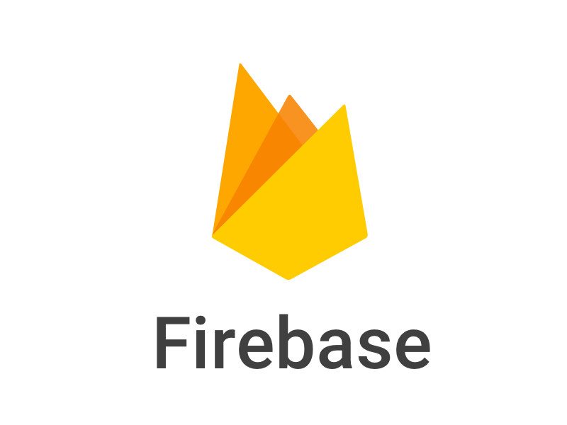
CƠ SỞ LÝ LUẬN
Là một nền tảng giúp phát triển các ứng dụng di động trong web.
Firebase còn được hiểu là một dịch vụ cơ sở dữ liệu hoạt động trên nền tảng đám mây cloud với hệ thống máy chủ mạnh mẽ của Google.
Là những giao diện lập trình ứng dụng API đơn giản.
Mục đích nhằm tăng số lượng người dùng và thu lại nhiều lợi nhuận hơn.
Firebase

Slide 20
LỊCH SỬ PHÁT TRIỂN
Năm 2000
Năm 2011
Năm 2004
04/2012
Năm 2009
10/2014
Firebase

Slide 21

FireStore
Cloud FireStore là cơ sở dữ liệu mới của Firebase phát triển cho các ứng dụng di động.
Là sự kế thừa của Realtime Database với mô hình dữ liệu mới và trực quan hơn.
Cloud Firestore phong phú hơn, nhanh hơn và có khả năng mở rộng siêu việt hơn so với Realtime Database.
Firestore được sử dụng trong Firebase

Slide 22
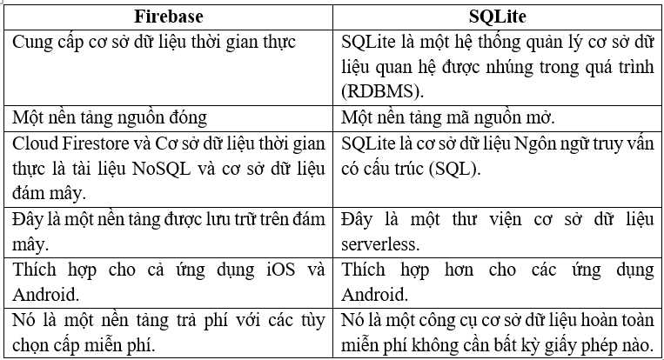
SO SÁNH SQLITE VÀ FIREBASE

Slide 23
TÍNH NĂNG CỐT LÕI
FIREBASE
SQLite
Cơ sở dữ liệu Firebase
Lưu trữ đám mây
Lưu trữ
Xác thực
Firebase Pricing
Không có máy chủ
Không có cấu hình
Mở nguồn và đa nền tảng
Khép kín
Giao dịch

Slide 24
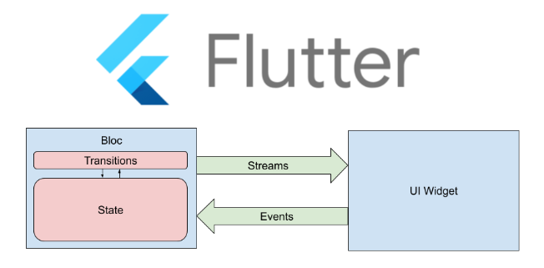
BLoC
Bloc là một lib để quản lý state cho Flutter application. Được tạo bởi Google và ra mắt 2018, được viết dựa trên Stream và Reactive Programing. B.L.o.C nghĩa là Business Logic Component. Nhận 'Event' như là input và trả về output là 'State’.
Bloc được xây dựng dựa trên RxDart.

Slide 25
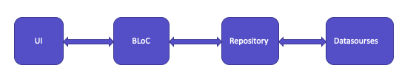
Kiến trúc BLoC
Bình thuờng
Thành phần logic nghiệp vụ (BLoC)
Giao diện người dùng (UI)
Lường sự kiện
Trong Flutter
Xây dựng Bloc với RxDart
Xây dựng BLoC với Event – State

Slide 26
BLoC Architecture
BLoC Architecture là một thành phần tách logic nghiệp vụ của ứng dụng ra khỏi giao diện người dùng thông qua việc sử dụng Streams, do đó hỗ trợ mô hình MVVM trong ứng dụng.
Do đây không phải là một package mà chỉ là logic, nó cung cấp cho developer sự tự do để xây dựng ứng dụng theo cách họ mong muốn.
BLoC Architecture được xây dựng dựa trên Streams và vận hành bởi Inherited Widgets.

Slide 27
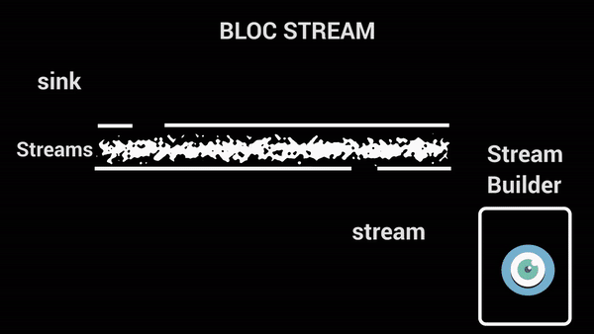
Stream

Slide 28
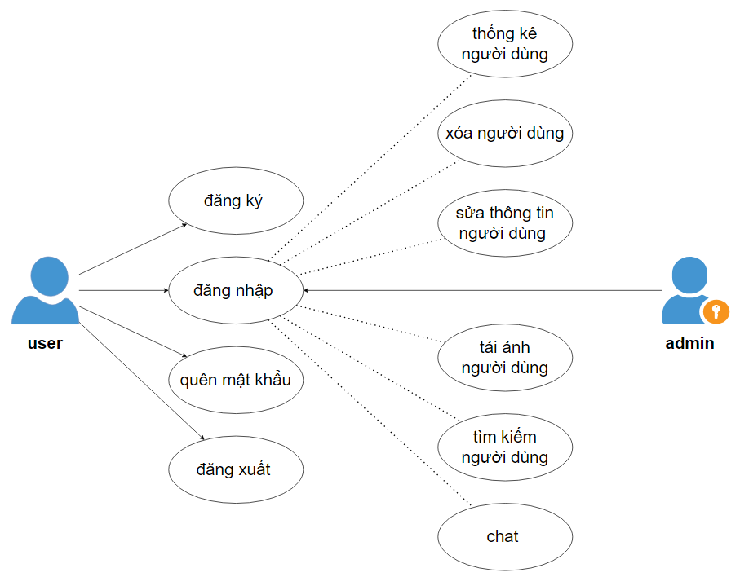
CÁC BƯỚC TIẾN HÀNH

Slide 29
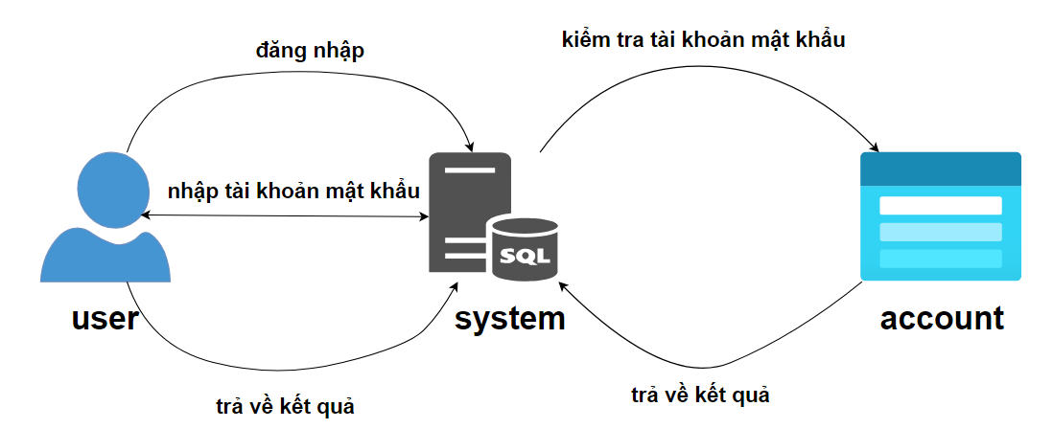
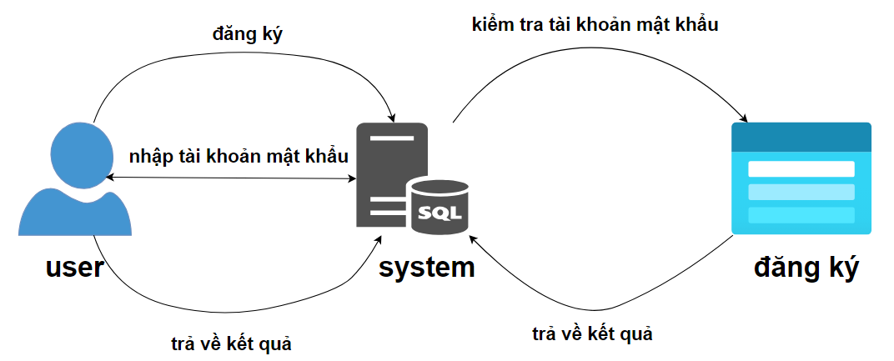
CÁC BƯỚC TIẾN HÀNH

Slide 30
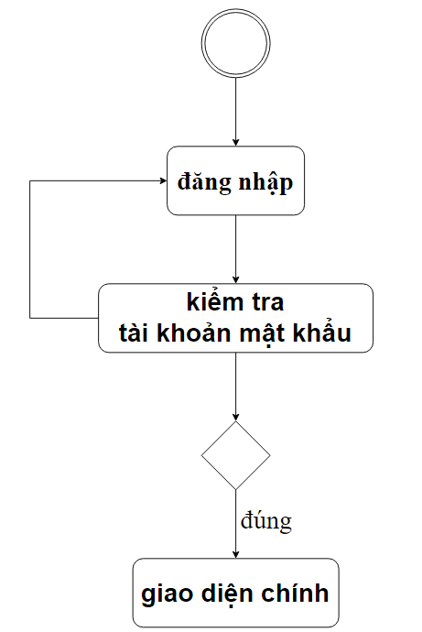
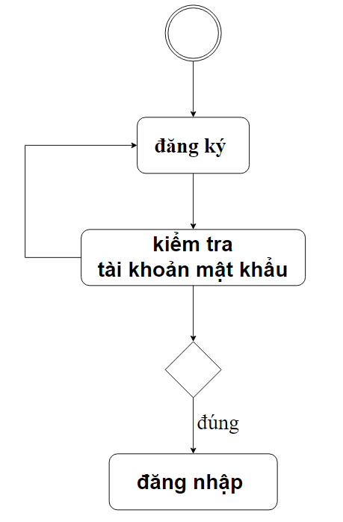
CÁC BƯỚC TIẾN HÀNH

Slide 31
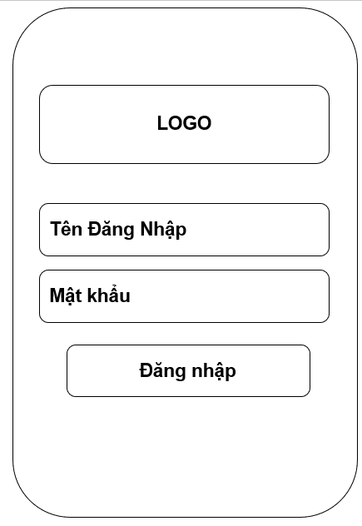
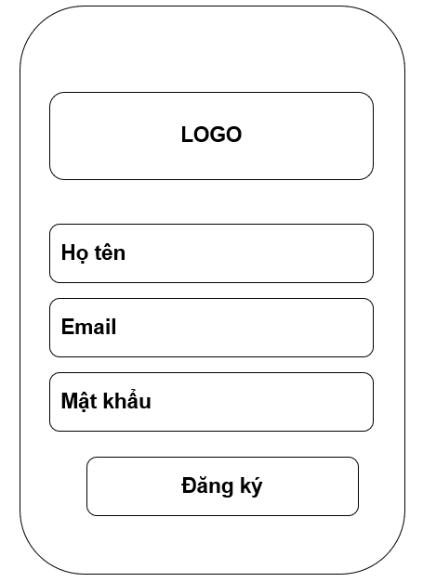
CÁC BƯỚC TIẾN HÀNH

Slide 32
CÂU HỎI
1. So sánh SQLite với Firebase? Hiện nay HQTCSDL nào được sử dụng nhiều hơn, vì sao? (Nhóm 1)
2. SQLite nên sử dụng khi nào? Không nên sử dụng khi nào? (Nhóm 2)
3. Firebase nên sử dụng khi nào? Không nên sử dụng khi nào? (Nhóm 3)

Slide 33


